Slide 1
Öğrenmeyi öğrenmekve Travma I
Dr. Öğr. Üy. Eylem Gökçe Türk

Slide 2
Öğrenme nedir
Bir değişimdir
Yeni
Daha sık
Daha hızlı
Daha karmaşık
Daha yoğun
Daha farklı

Slide 3
Öğrenmeyi Etkileyen Faktörler
Bireysel Öğretim ile ilgili Faktörler Öğrenme Materyali Faktörler ile ilgili Faktörler
Dikkat Isınma Anlamsal Çağrışım
Güdülenme Katılım Kavramsal Gruplama
Önceki Yaşantılar Dengesizlik Telaffuz edilebilirlik
Genel uyarılmışlık hali Geri bildirim /pekiştirme
Öğrenmeye ayrılan zaman
Bellek

Slide 4
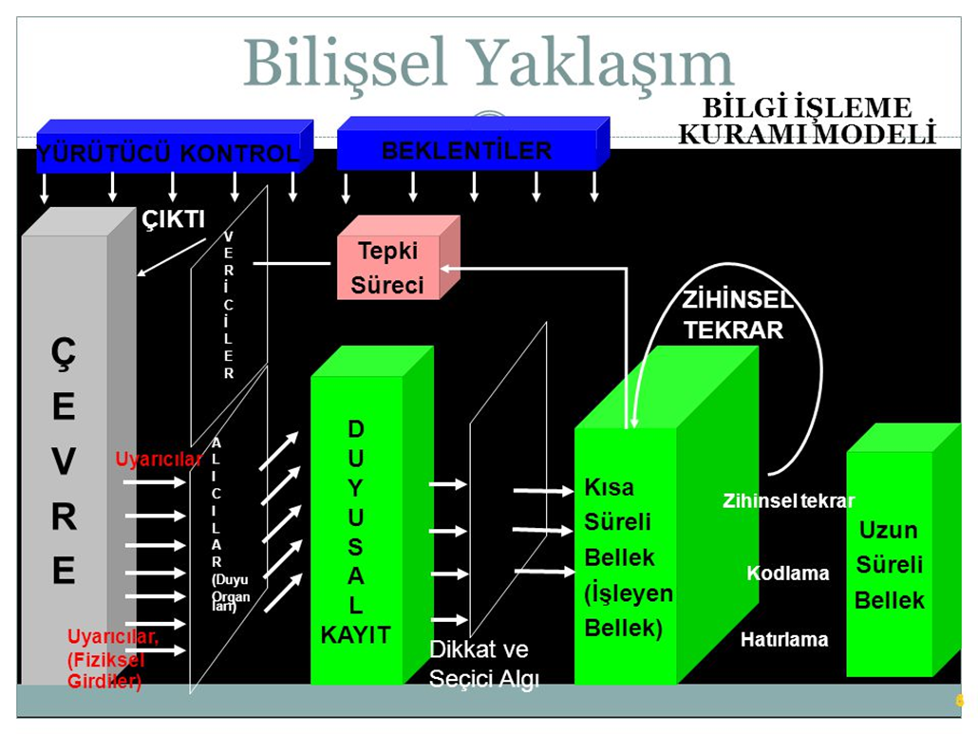
BİLGİ İŞLEMLEME

Slide 5
Dikkati Etkileyen Faktörler
Hareket
Büyüklük
Yoğunluk
Tufahlık
Uyuşmazlık ( Bu sabah tavşanla yürüyüş yaptım)
Öğrenilmiş ipuçları
Tekrar

Slide 6
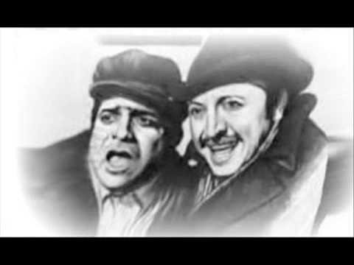
Sosyal İşaretler

Slide 7
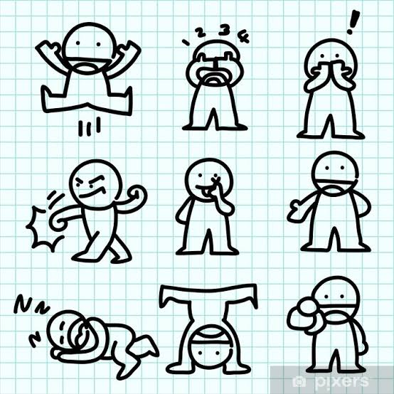
Duygular
Aşk, ihanet ve nefret!!!
Az sonra …

Slide 9
MOtivasyon
Motivasyon (Güdülenme) bir amaca ulaşmak,bir hazzı
elde etmek için eylemde bulunma eğilimi ya da isteğidir.

Slide 10
Başarı Hedefleri
USTALAŞMA HEDEFLERİ
PERFORMANS HEDEFLERİ
Perf.-Kaçınma Perf.-Yaklaşma

Slide 11
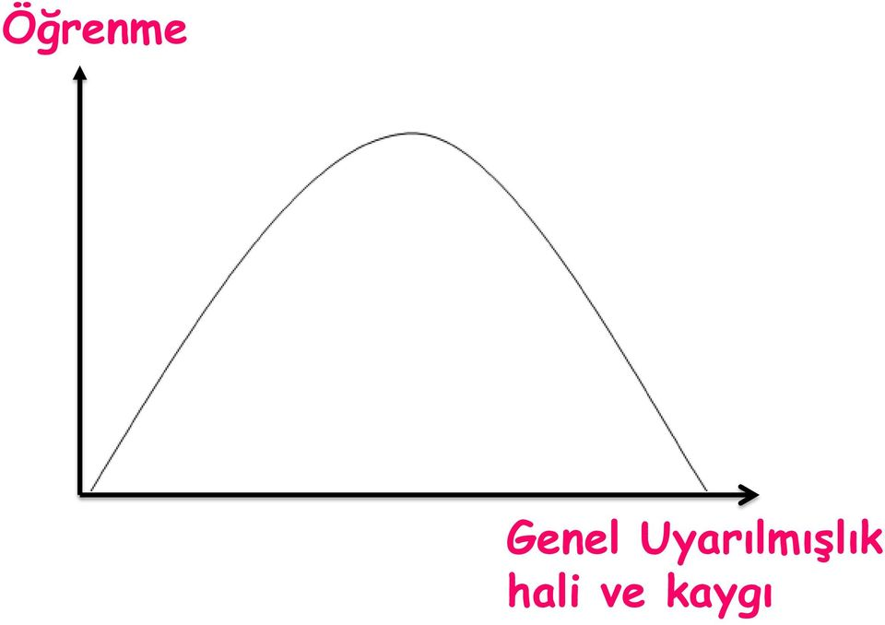
GENEL UYARILMIŞLIK HALİ Ve öğrenme

